Slide 1
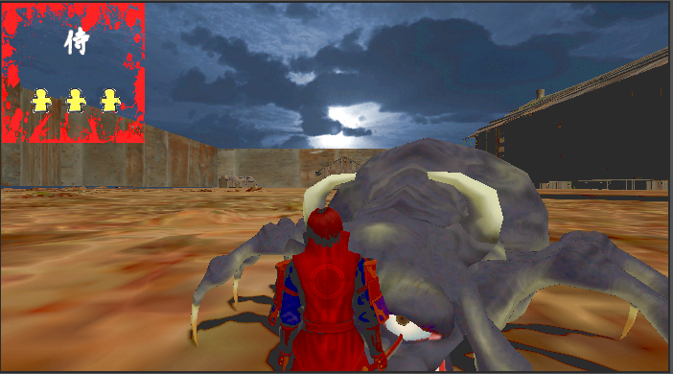

00
ことろことろ
逃走アクションゲーム
ゲームクリエータ専攻科 4年 馬場修平
QR添付
位置
ゲームクリエータ専攻科 4年 吉住達
簡単操作で迫りくる牛鬼から逃げつつ、鍵を集めこの世界から脱出するのを目的としたゲームです。牛鬼の攻撃を一定回数くらうと死にます。スキルなどを駆使して逃げよう！

